Slide 1
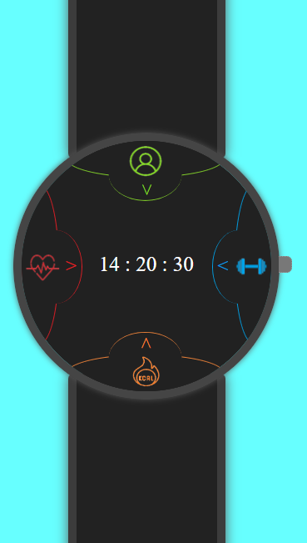
Apresentação do Protótipo do
Grupo 035
Martim Pereira 58223
Rafael Ribeiro 58193
Guilherme Wind 58640

Slide 2
Ideia Inicial
A ideia principal por de trás deste projeto foi desenvolver uma aplicação desportiva/saúde no qual o utilizador conseguisse realizar uma variedade de tarefas relacionadas com o tema sem precisar de mais do que uma aplicação
Para começarmos decidimos que a primeira iteração dos protótipos se focaria nestas 3 atividades:
Adicionar amigos e desafiá-los;
Criar/começar um workout;
Registar calorias consumidas;

Slide 3
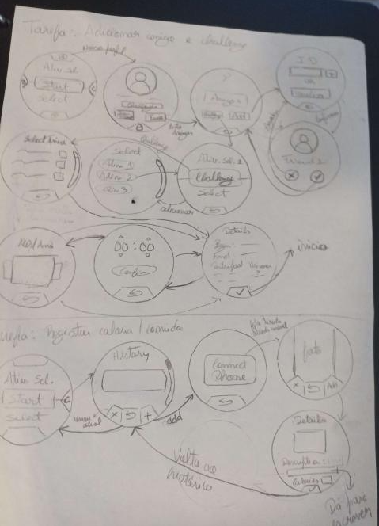
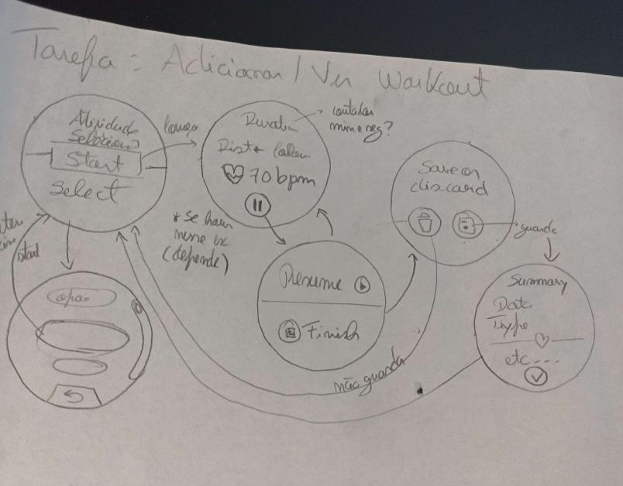
Storyboard 58223

Slide 4
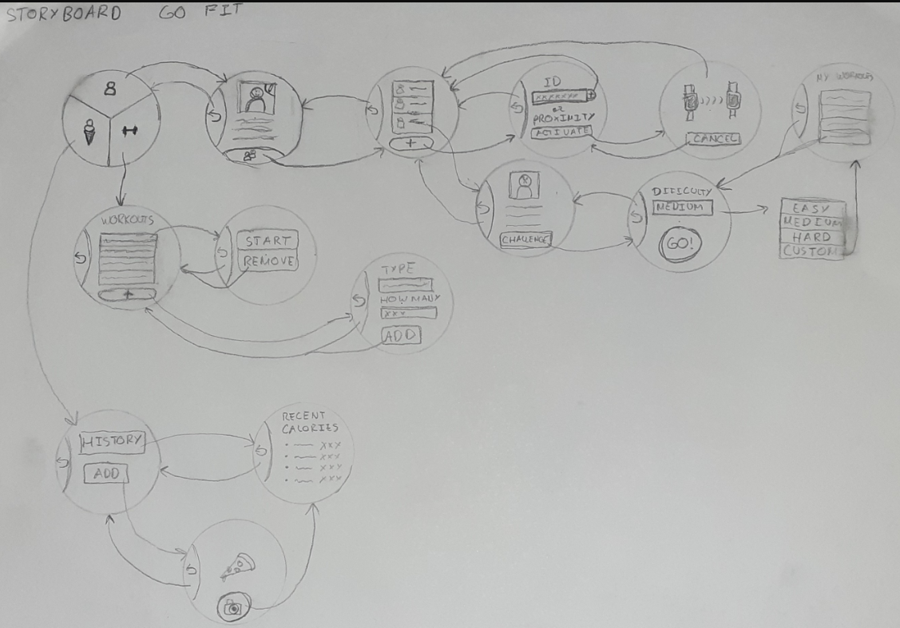
Storyboard 58193

Slide 5
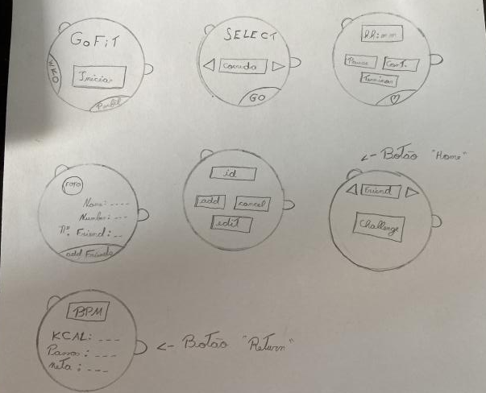
Storyboard 58640

Slide 6
Decisões após PBF
Após o feedback dos colegas relativamente aos PBF decidimos alterar as tarefas de maneira a simplificá-las, pois algumas delas eram bastante complexas:
As novas 3 tarefas são:
Adicionar um amigo;
Selecionar um workout e começá-lo;
Registar uma refeição;

Slide 7
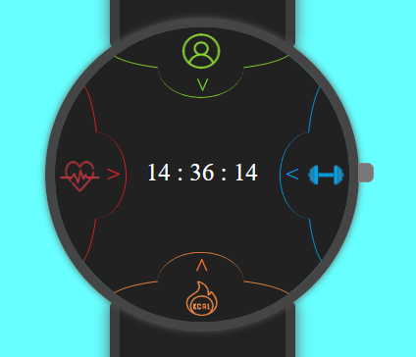
Protótipo funcional 1

Slide 8
Avaliações Heurísticas
Após recebermos as avaliações heurísticas dos vários colegas considerarmos focar-nos nos seguintes “problemas”:
Botão de voltar ao ecrã anterior no ecrã de amigos voltava para o ecrã errado;
Faltava botão de enter ao inserir o input do ID do amigo a adicionar;
Não havia indicação de se um ID estaria certo ou errado;
Havia uma pequena incoerência no nome de dois ecrãs ao selecionar o workout;
Adicionar botão que leve ao ecrã principal;
Falta de teclado para a inserção de ID;
Havia um problema de código na passagem de ecrãs(aparecia um null em vez da palavra certa);
Era possível adicionar o mesmo amigo mais do que uma vez;
No sumário do workout por vezes a distância percorrida era apresentada com uma precisão desnecessária.

Slide 9
Protótipo funcional 2
Dos problemas apresentados anteriormente os únicos que não foram corrigidos foram:
Não foi acrescentado um botão de “home” pois facilmente seria adicionado em todos os ecrãs e por isso decidimos focar-nos nos outros problemas levantados pelos nossos colegas.
O restantes problemas foram todos abordados e poderão encontrar a sua correção no nosso portefólio na Protótipo funcional 2.
Também foi adicionadas as seguintes tarefas:
Visualizar e remover um amigo;
Visualizar o ritmo cardíaco, calorias consumidas e gastas;

Slide 10
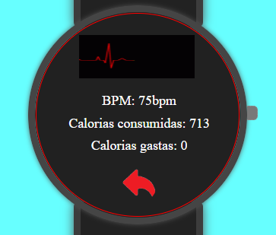
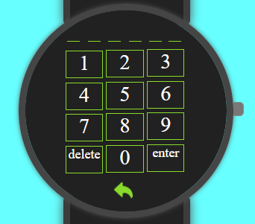
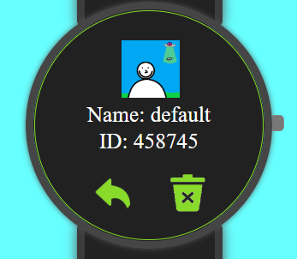
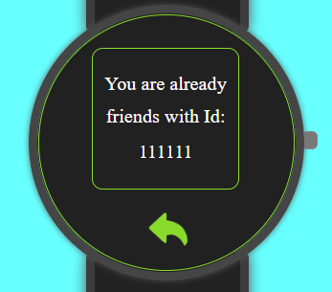
Protótipo funcional 2

